Slide 1


苏教版 六年级 语文 下册 第一单元
烟台的海
导游词
冬
春
夏
秋

Slide 2
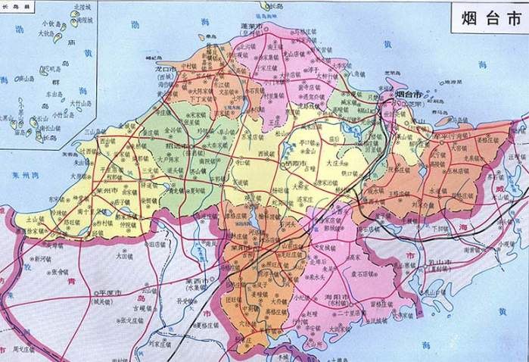


Slide 3
告别了冬日的凝重、春日的轻盈、夏日
的浪漫，秋天的海平添几分充实与忙碌，渔
家驾船出海了，货轮起锚远航了……

Slide 4
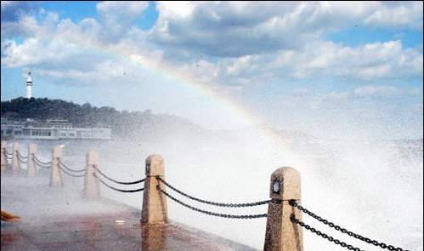

Slide 5
小山似的涌浪像千万头暴怒的狮子，
从北边的天际前赴后继、锲而不舍地扑向
堤岸，溅起数丈高的浪花，发出雷鸣般的
轰响，有时竟把岸边数百斤重的石凳掀到
十几米远的马路中央。

Slide 6
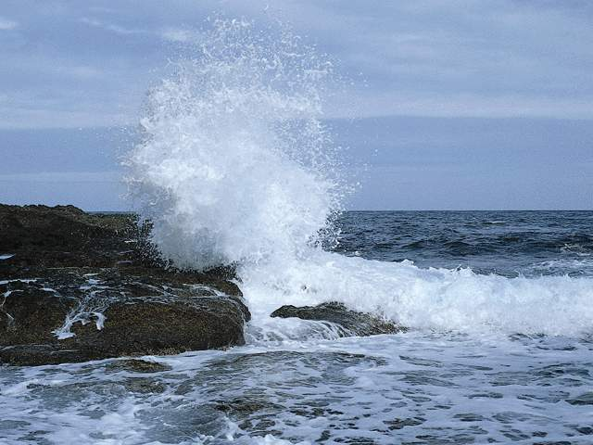

Slide 7
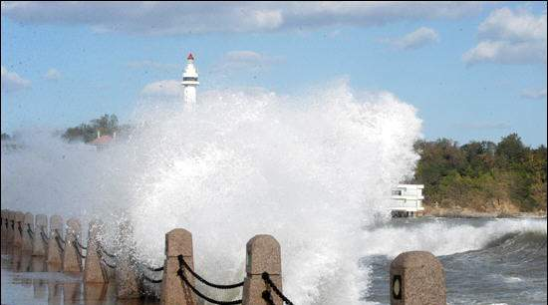

Slide 8
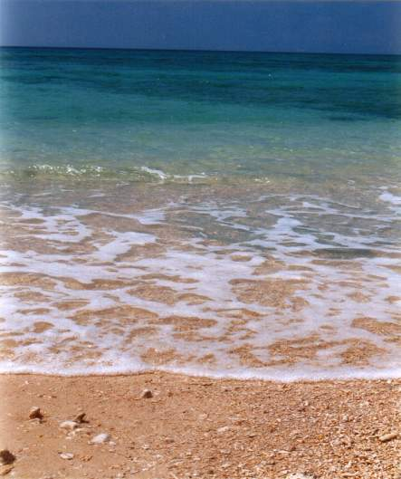
春天，海水变得绿盈盈的。微波泛起，一道道白色的浪花，从北面遥远的地平线嬉笑着追逐着奔向岸边，刚一触摸到岸边的礁石、沙滩，又害羞似的退了回去，然后又扑上来，像个顽皮的孩子。

Slide 9
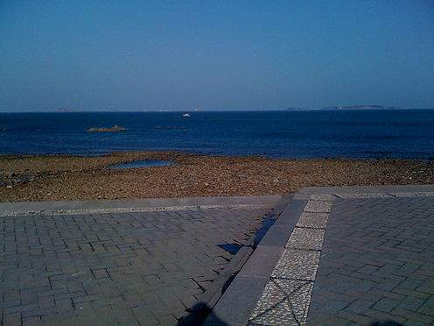

Slide 10
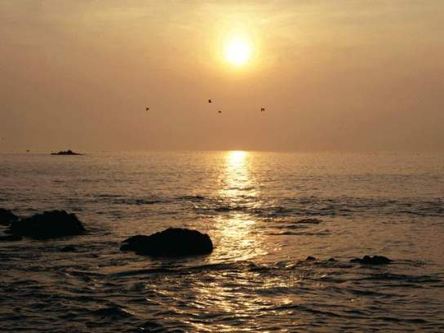
清晨，太阳像被
水冲洗过的红色气
球，飘飘悠悠地浮出水面，海面上拖着长长的倒影，每一次的海边日出都使人如痴如醉。

Slide 11
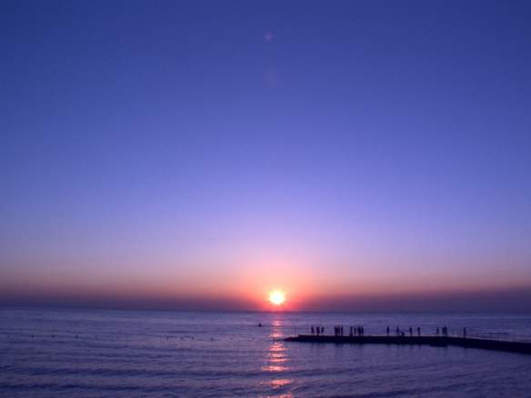

Slide 12
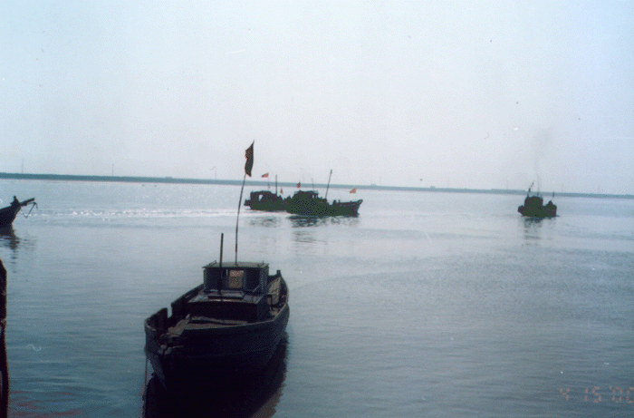
秋天的海平添了几分充实与忙碌，渔家驾船出海了，货轮起锚远航了……

Slide 13

欢迎来烟台！

Slide 14
再见！

